Slide 1



Výukový materiál
zpracovaný v rámci projektu
Registrační číslo projektu: CZ 1.07/1.4.00/21.1886
Šablona: 32 Sada: Př 8/12
Předmět: přírodopis
Ročník: 8.
Jméno autora (vč. titul): Mgr. Petr Střížek
Škola – adresa: ZŠ Ústí nad Labem – Hluboká 150
Investice do rozvoje vzdělávání

Slide 2
TRÁVICÍ DĚJE
trávicí soustava
Klíčová slova:
chemické a mechanické trávení, vstřebávání, polykání, peristaltika
Anotace:
Pomocí prezentace seznámení s ději trávicí soustavy. Zápis do sešitu.

Slide 3

MECHANICKÉ TRÁVENÍ

Slide 4
CHEMICKÉ TRÁVENÍ

Slide 5
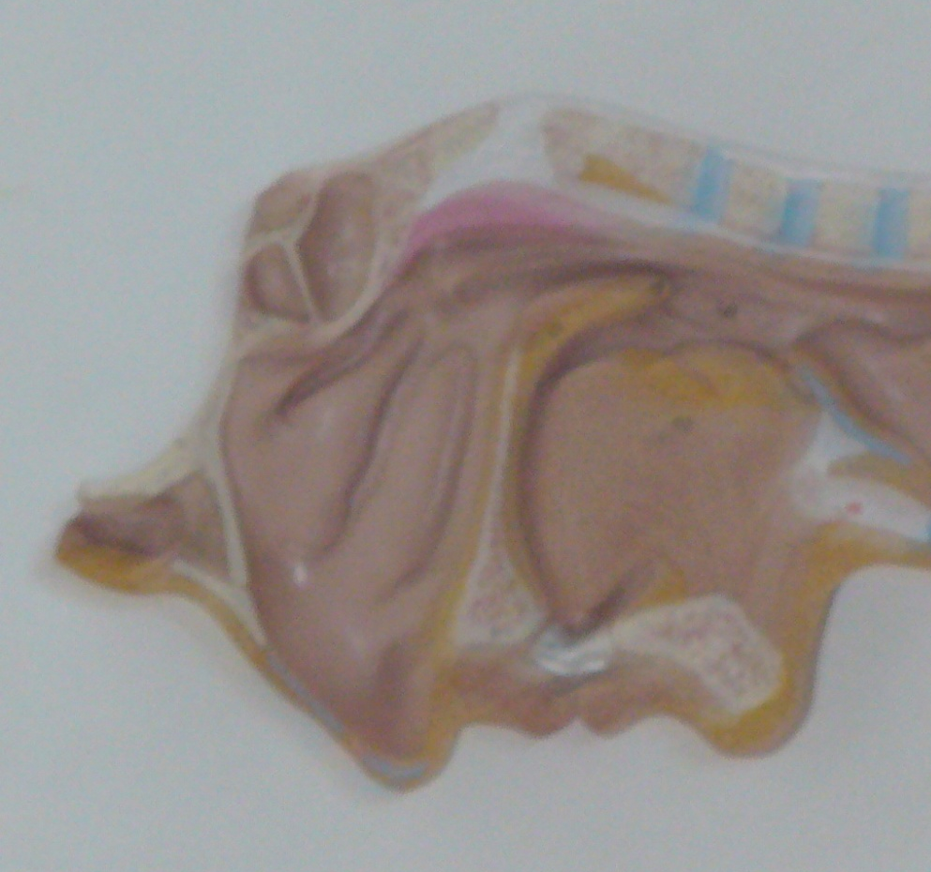
POLYKÁNÍ

Slide 6

PERISTALTIKA

Slide 7
VSTŘEBÁVÁNÍ

Slide 8
ZAPÍŠEME DO SEŠITU
MECHANICKÉ TRÁVENÍ = rozklad potravy díky zubům, žvýkacím svalům, stěn žaludku…
CHEMICKÉ TRÁVENÍ = rozklad tráveniny díky trávicím enzymům na jednoduché látky
POLYKÁNÍ = posun potravy z ústní dutiny do hltanu
PERISTALTIKA = postupná vlna stahů hladké svaloviny orgánů trávicí soustavy
VSTŘEBÁVÁNÍ = prostup látek skrz stěnu střev do krve

Slide 9
ZDROJE:
není-li uvedeno jinak, vlastní práce autora
Obrázky použité v prezentaci jsou dostupné pod licencí Microsoft Office 2007.com

